Slide 1
“PROPUESTAS PARA EL TRATAMIENTO DE LAS AGUAS RESIDUALES
EN EL ÁREA METROPOLITANA DE GUATEMALA”

Slide 2
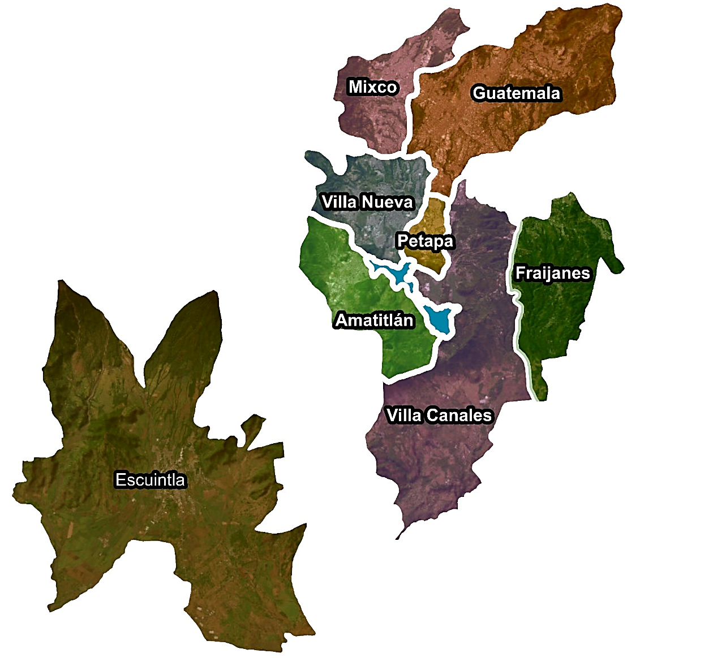
Mancomunidad Gran Ciudad del Sur
No. | Municipio | Población Año 2,024 | Extensión Territorial
1 | Amatitlán | 156,177 | 204 Km²
2 | Escuintla | 174,328 | 332 Km²
3 | Fraijanes | 65,302 | 91 Km²
4 | Guatemala | 1,229,215 | 228 Km²
5 | Mixco | 538,189 | 132 Km²
6 | San Miguel Petapa | 154,729 | 30 Km²
7 | Villa Canales | 169,534 | 353 Km²
8 | Villa Nueva | 501,127 | 114 Km²
Totales |  | 2,988,601 | 1,484 Km²
Fuente: Proyección Censo INE 2,018 y datos oficiales del IGN

Slide 3
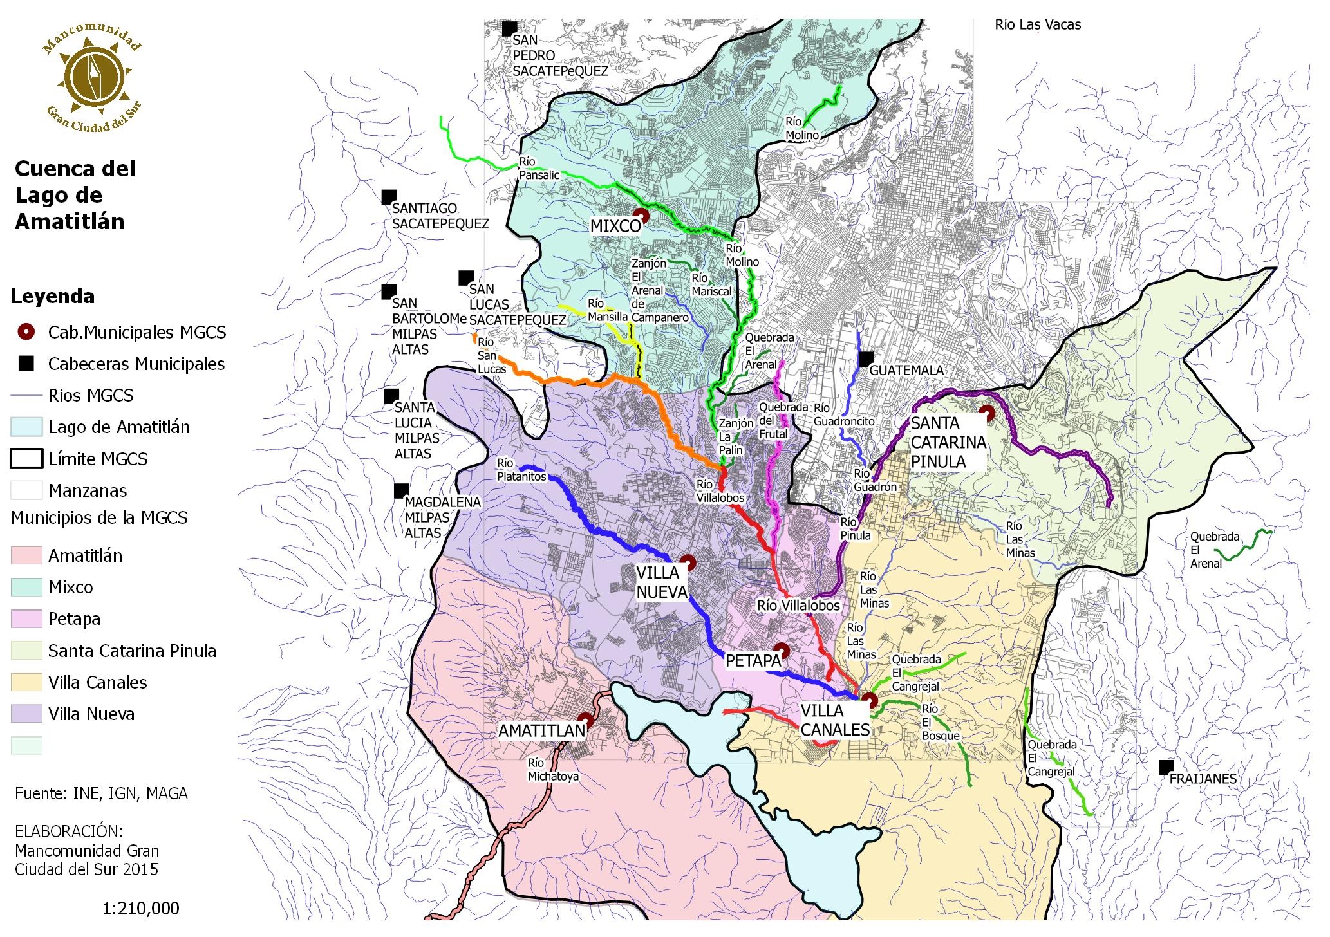
Aguas Residuales
Cuenca Sur del Área Metropolitana
Cuenca del
Lago de Amatitlán
Problemática que se enfrenta:
Más de 700 descargas de aguas residuales sin tratamiento
Cuenca del
Río Motagua

Slide 4
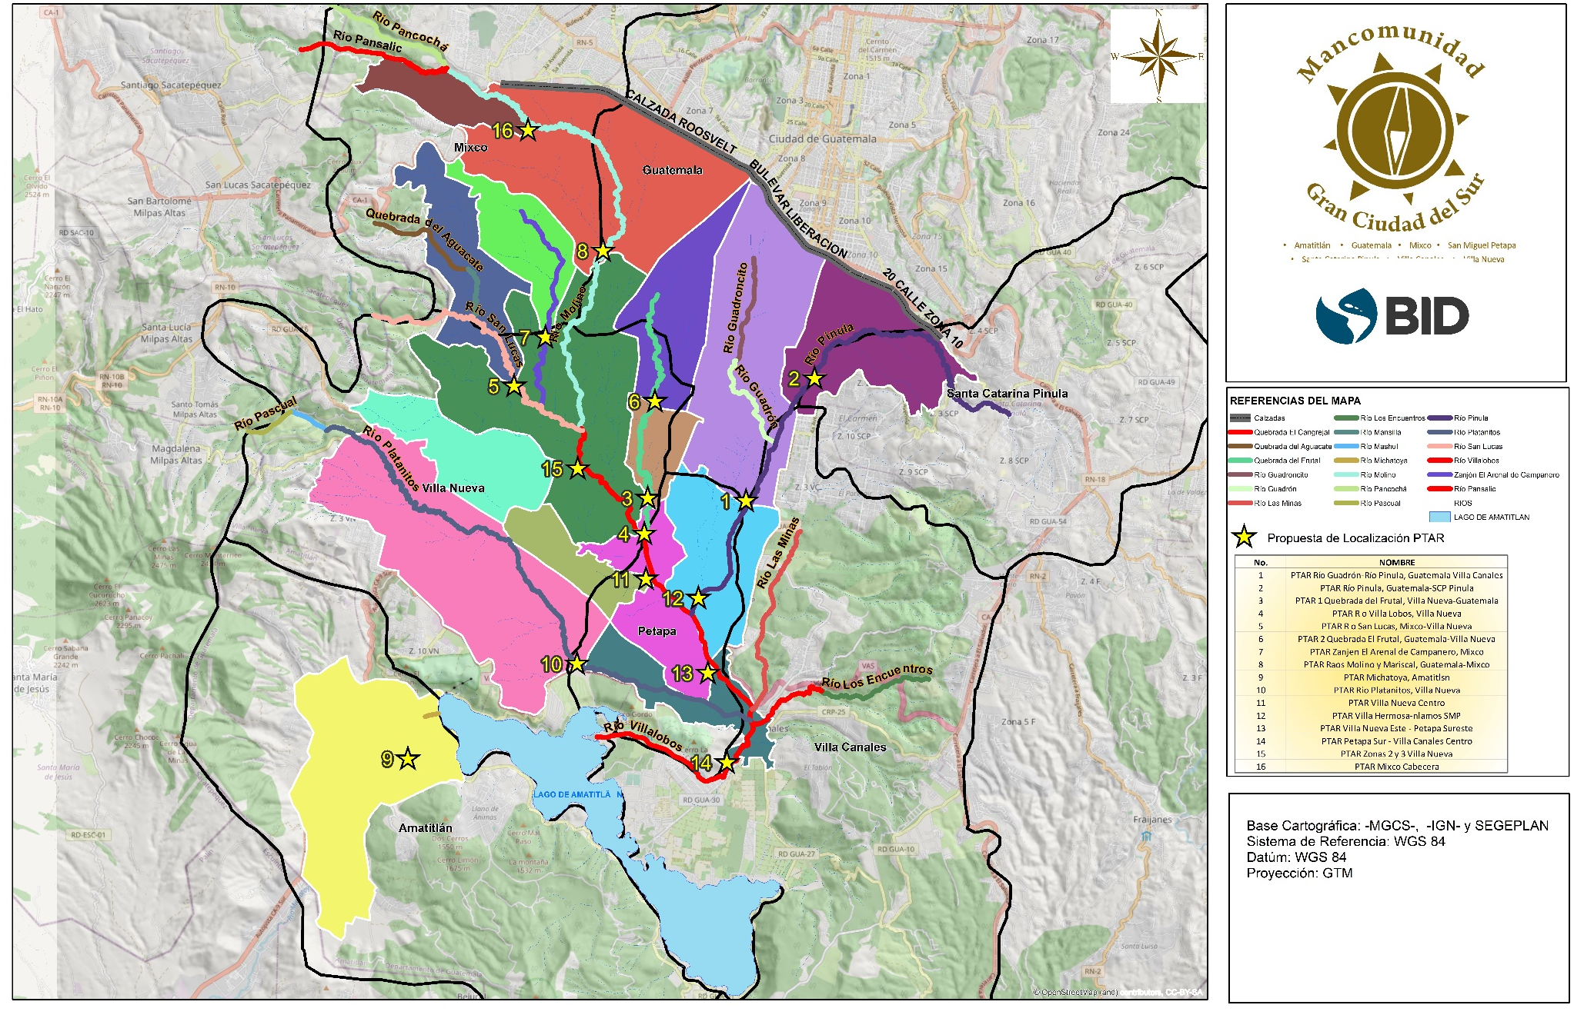

Propuesta PTAR Sur
16 polígonos como áreas de cobertura

Slide 5
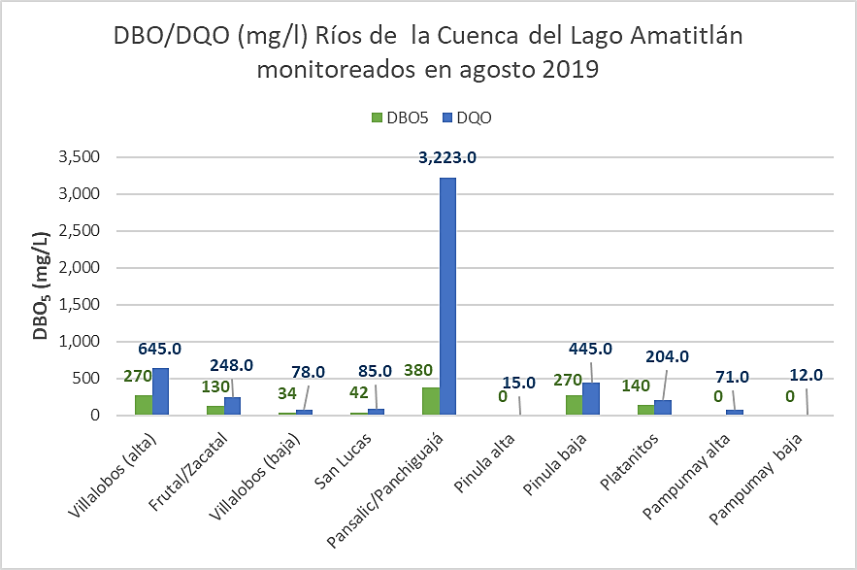
1
2
3
5
4
250 mg/l
Etapa 1, AG 285-2022, Año 2026
Fuente de Información:
AMSA, Monitoreo Agosto 2019
Análisis: MGCS 2023
100 mg/l
Etapa 3, AG 285-2022, Año 2034
100 mg/l
Etapa 4, AG 236-2006, Año 2024

Slide 6
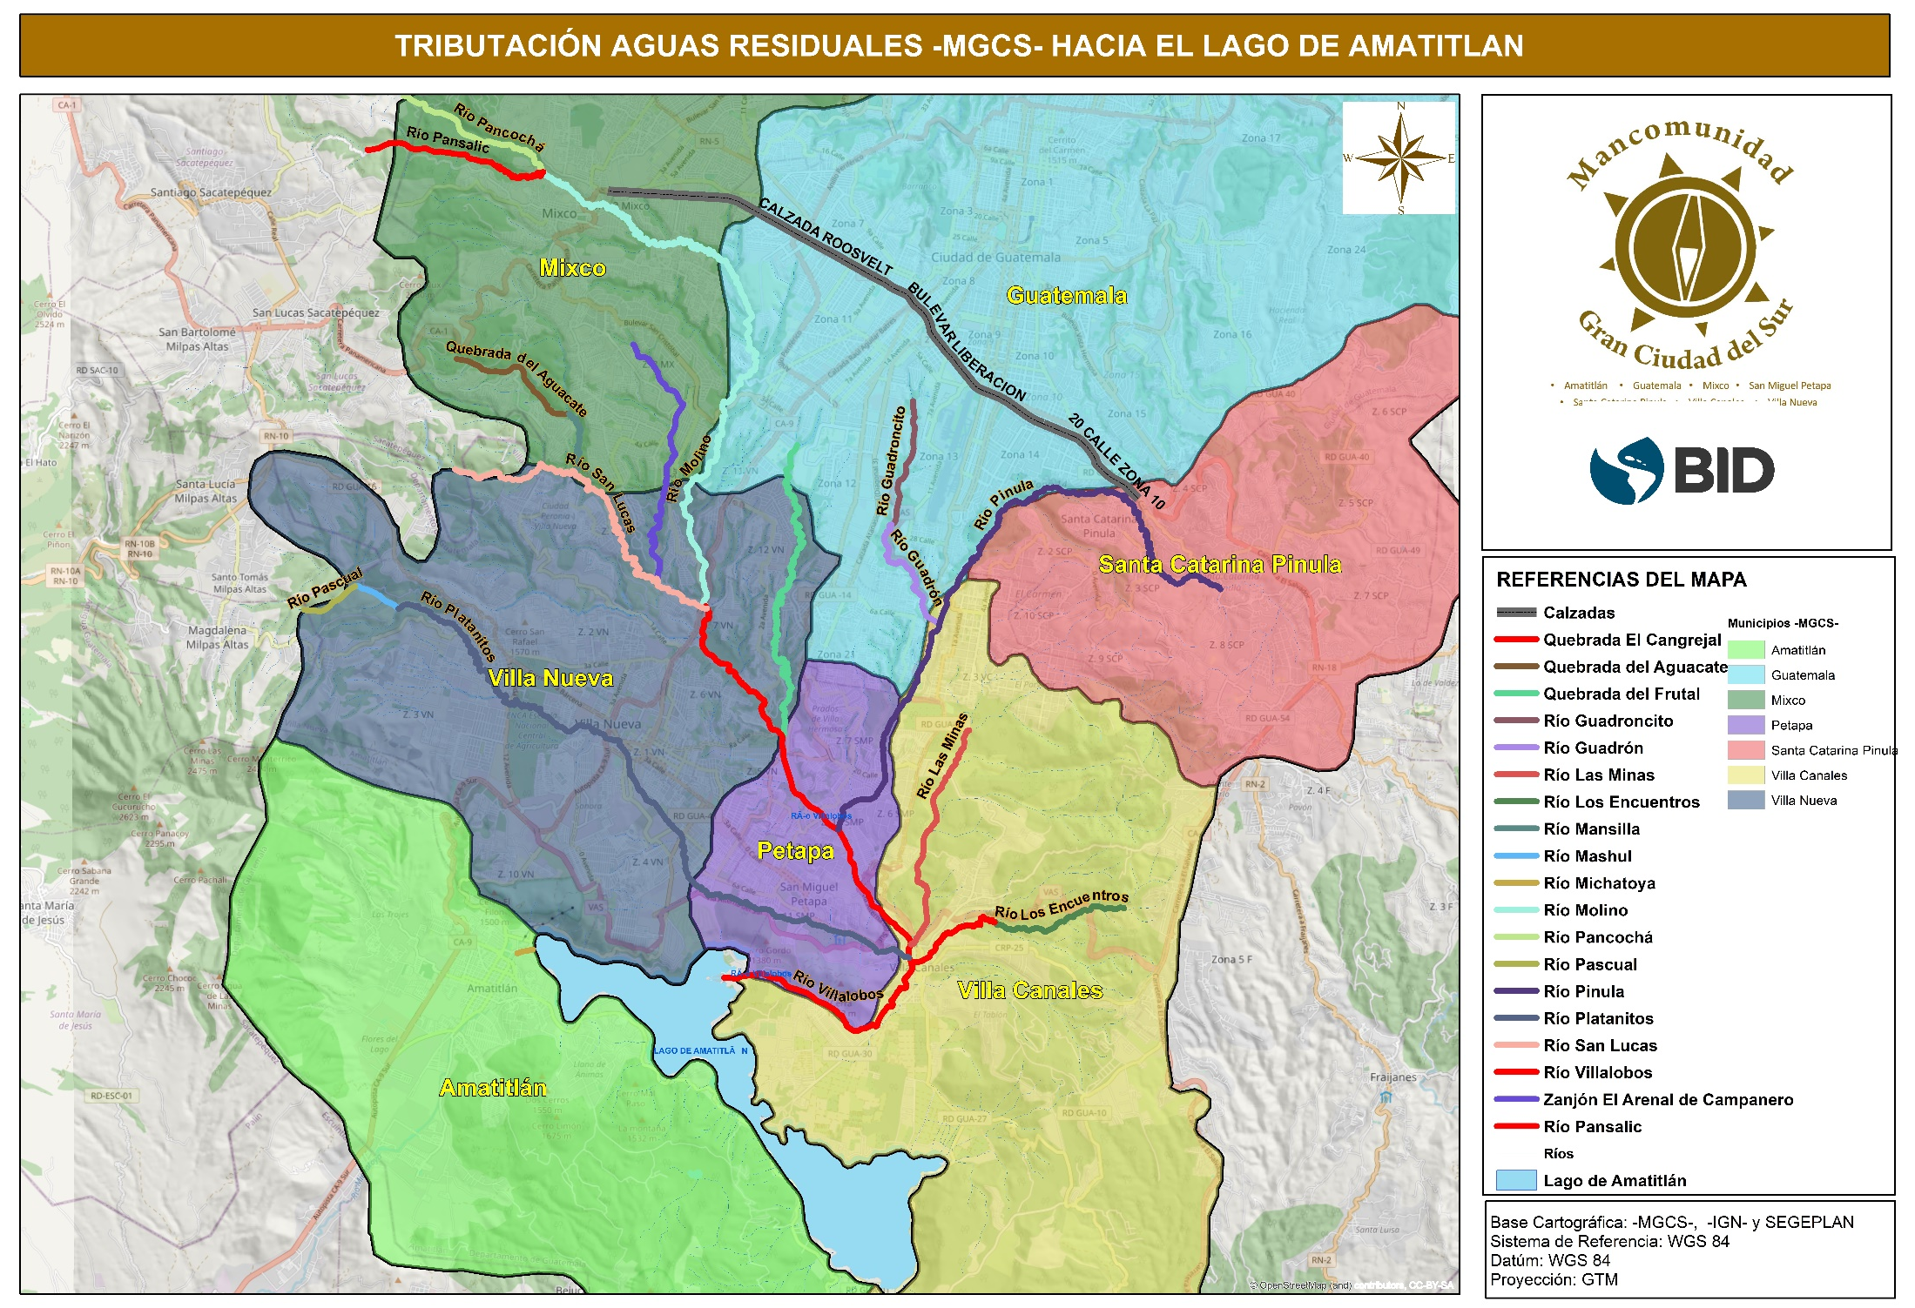
Afluentes de Lago de Amatitlán con mayor contaminación
1
Retos que se enfrentan:
1. Recursos financieros para su construcción
2. Terrenos disponibles para la construcción de PTAR.
2

Slide 7

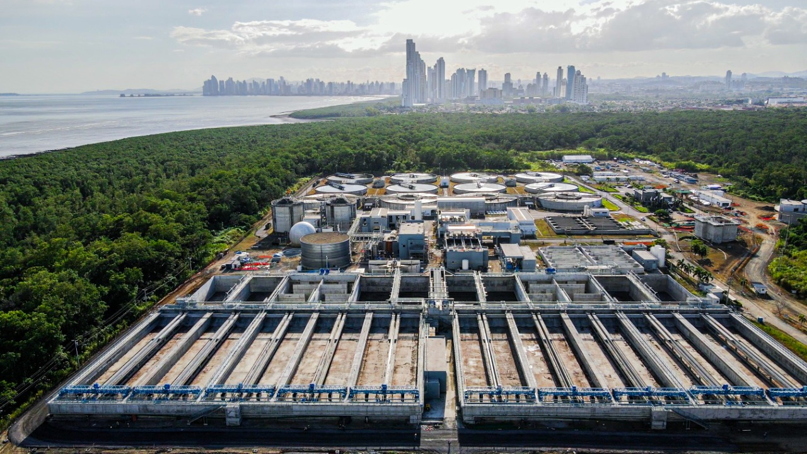
Caso de Éxito, República de Panamá

Slide 8
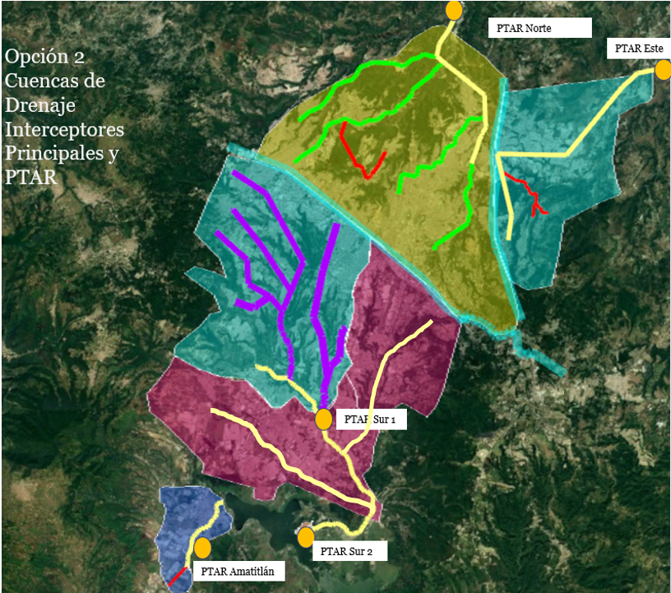

Consultoría
PTAR Norte. Cuenca río Las Vacas
PTAR Este Guatemala. Cuenca río Plátanos
Propuesta de Intercepción y tratamiento de aguas residuales
Opción 2
PTAR Sur 1. Cuenca río Villalobos sector noroeste
PTAR SUR 2. Cuenca río Villalobos Sector Sur y Este
PTAR Amatitlán. Cuenca río Michatoya

Slide 9
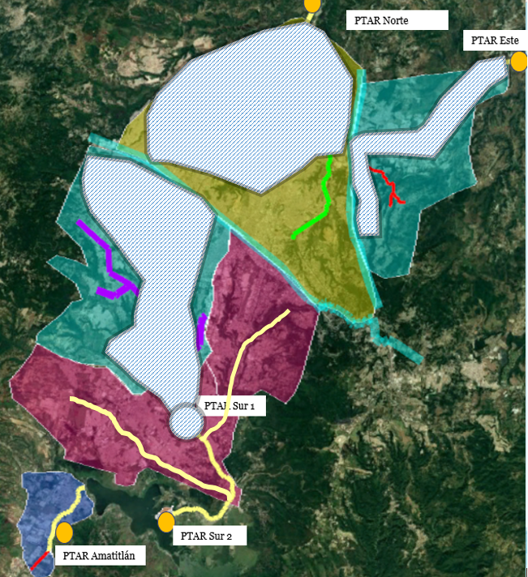
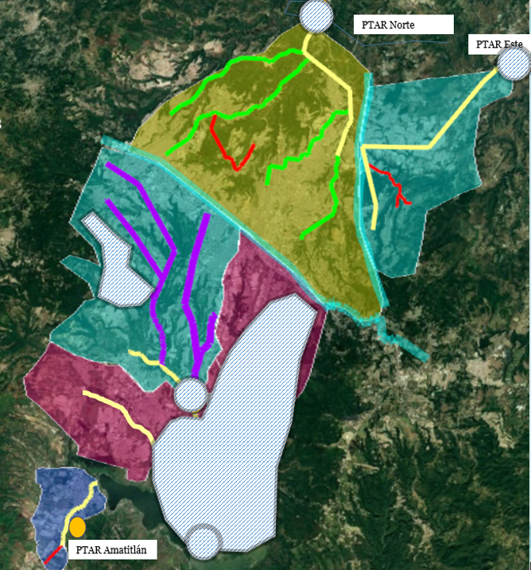
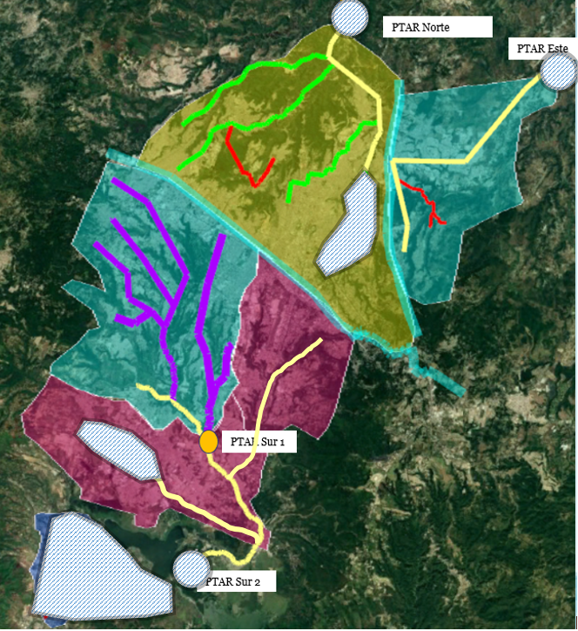
Consultoría
Primera Fase
Segunda Fase
Tercera Fase
Se estima una inversión de US$ 1 mil millones, y un costo operativo de unos US$ 40 millones por año.
Se propone que el proyecto sea ejecutado en tres fases.
Prioriza salud pública en el Río Molino/Pansalic. Interc. Mixco y PTAR Sur 1
Inicia intercepción Norte y Este.
CAPEX: US$ 370 mill.
Interceptores SUR 2 y PTAR Sur 2
PTAR Norte y Este.
CAPEX: US$ 340 mill
Tratamiento secundario a todos los PTAR y completa Interc.
Sistema completo Amatitlán.
CAPEX: US$ 300 mill.

Slide 10
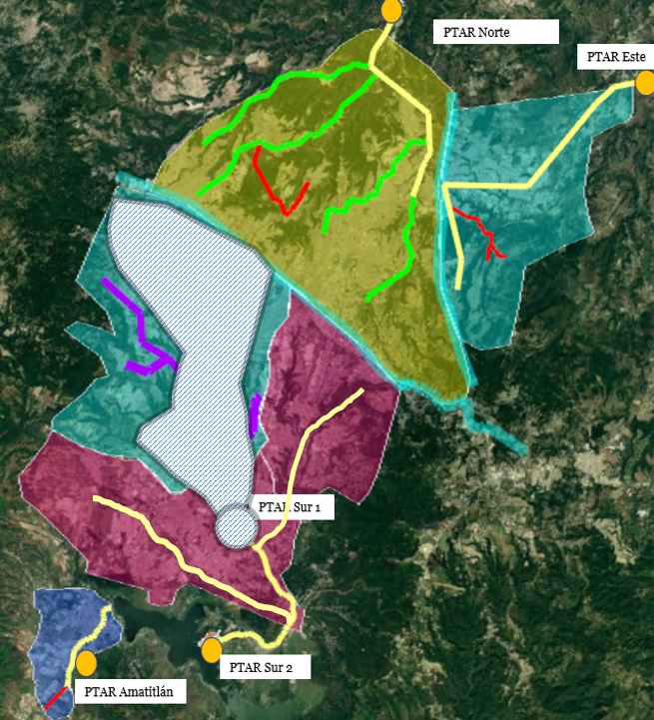
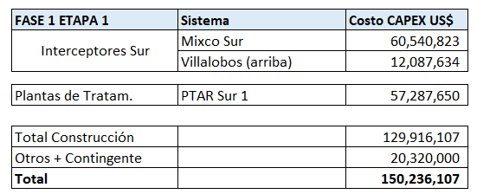
Consultoría
Se propone una primera etapa de la Fase I con una inversión estimada de US $ 150 m, que aborde las áreas con mayor prioridad:
El alto grado de contaminación del Río Molino/Pansalic
Contaminación y híper-eutrofización del lago Amatitlán
Los componentes:
Tramos aguas arriba de los Interceptores del sistema Mixco Sur (19 km: 1000 a 1800msnm)
El tramo inicial del Interceptor Villalobos (5 km: 1400 y 2000msnm)
La primara etapa 1 de la PTAR Sur 1 (tratamiento primario y lodos)

Slide 12
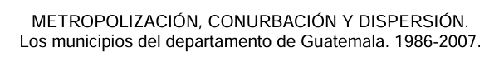
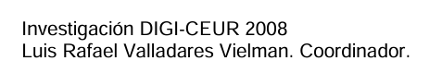
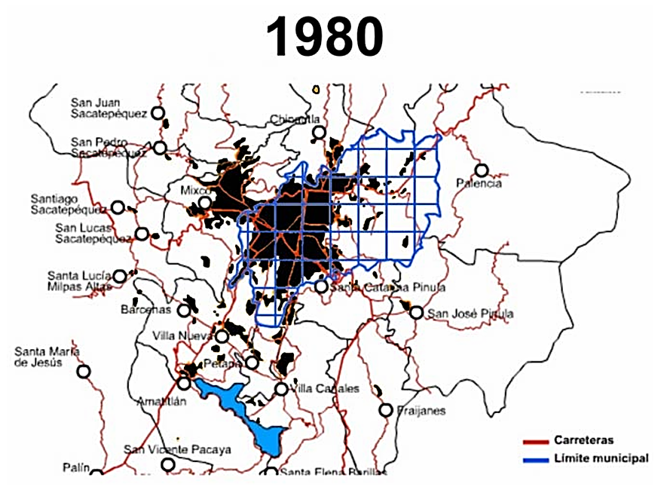
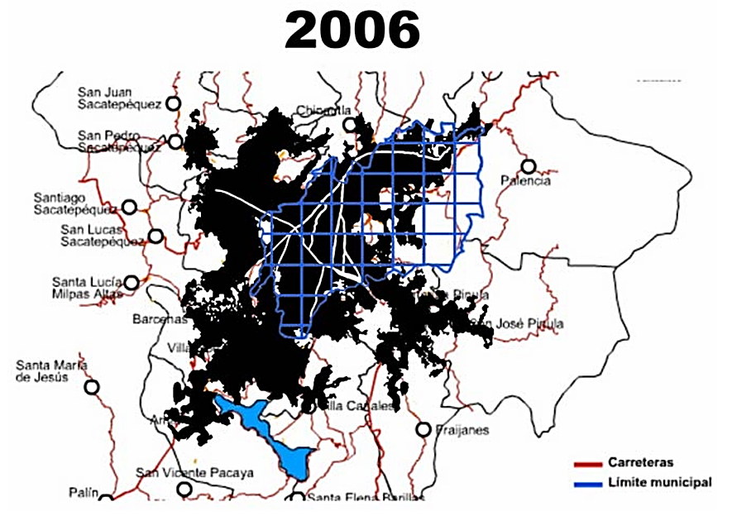
¿ Porqué invertir
en el Área Metropolitana de Guatemala ?

Slide 13
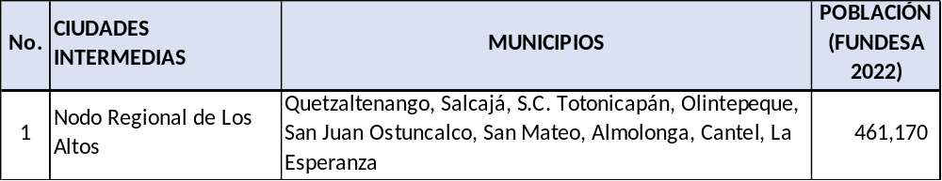
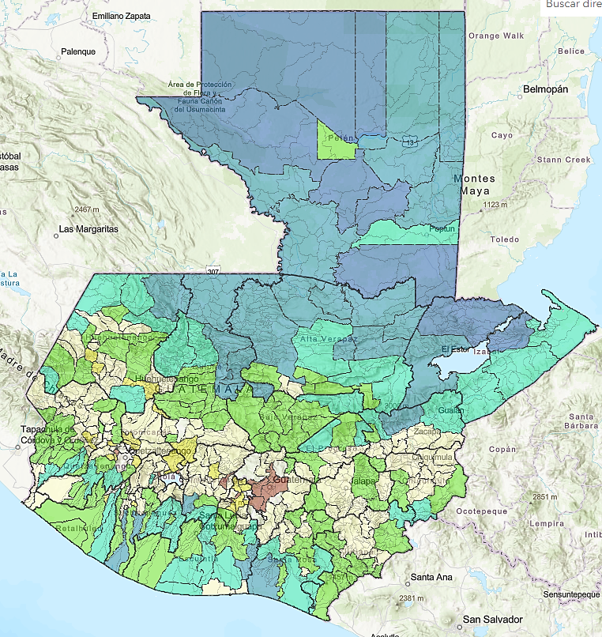
¿ Porqué invertir
en el Área Metropolitana de Guatemala ?
9
2
6
5
1
4
10
3
8
7
3,177,928
Fuente: Nodos de Desarrollo / Ciudades Intermedias, Política Nacional de Competitividad
San Pedro Ayampuc, Palencia y Sn José Pinula = 209,426
3,135,628

Slide 14

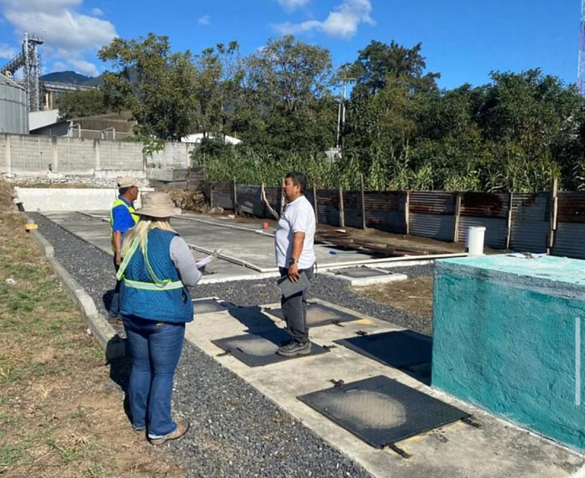
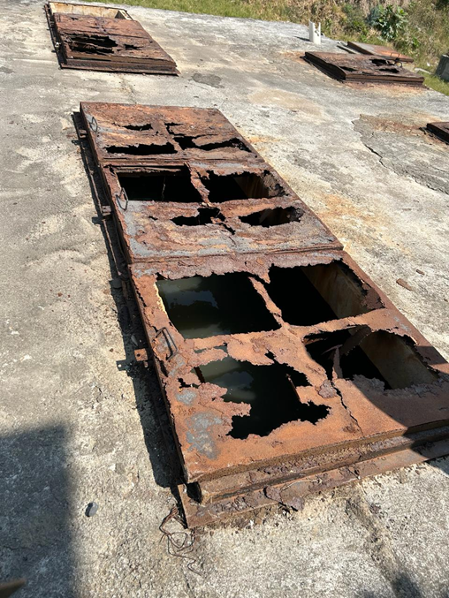
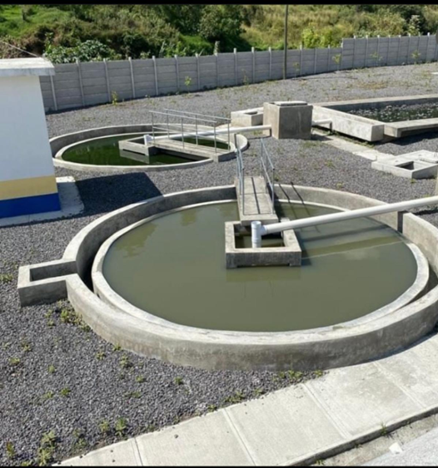
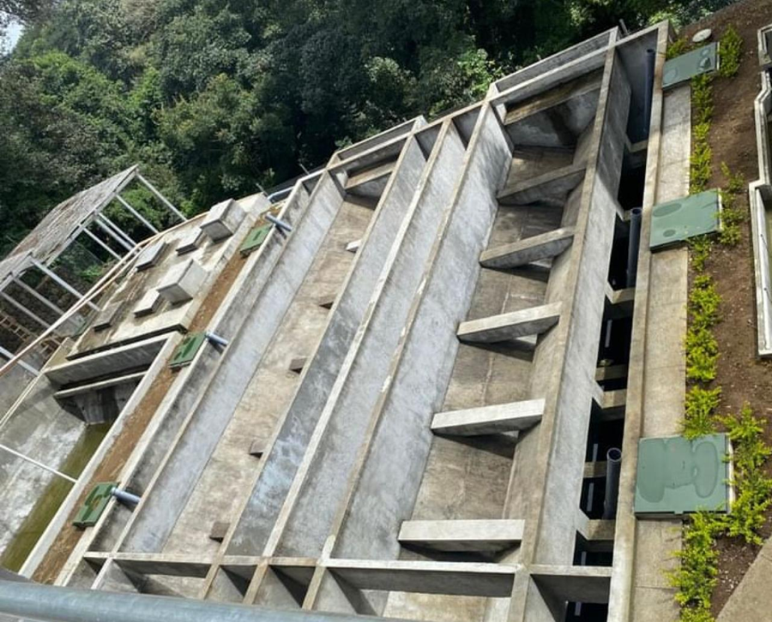
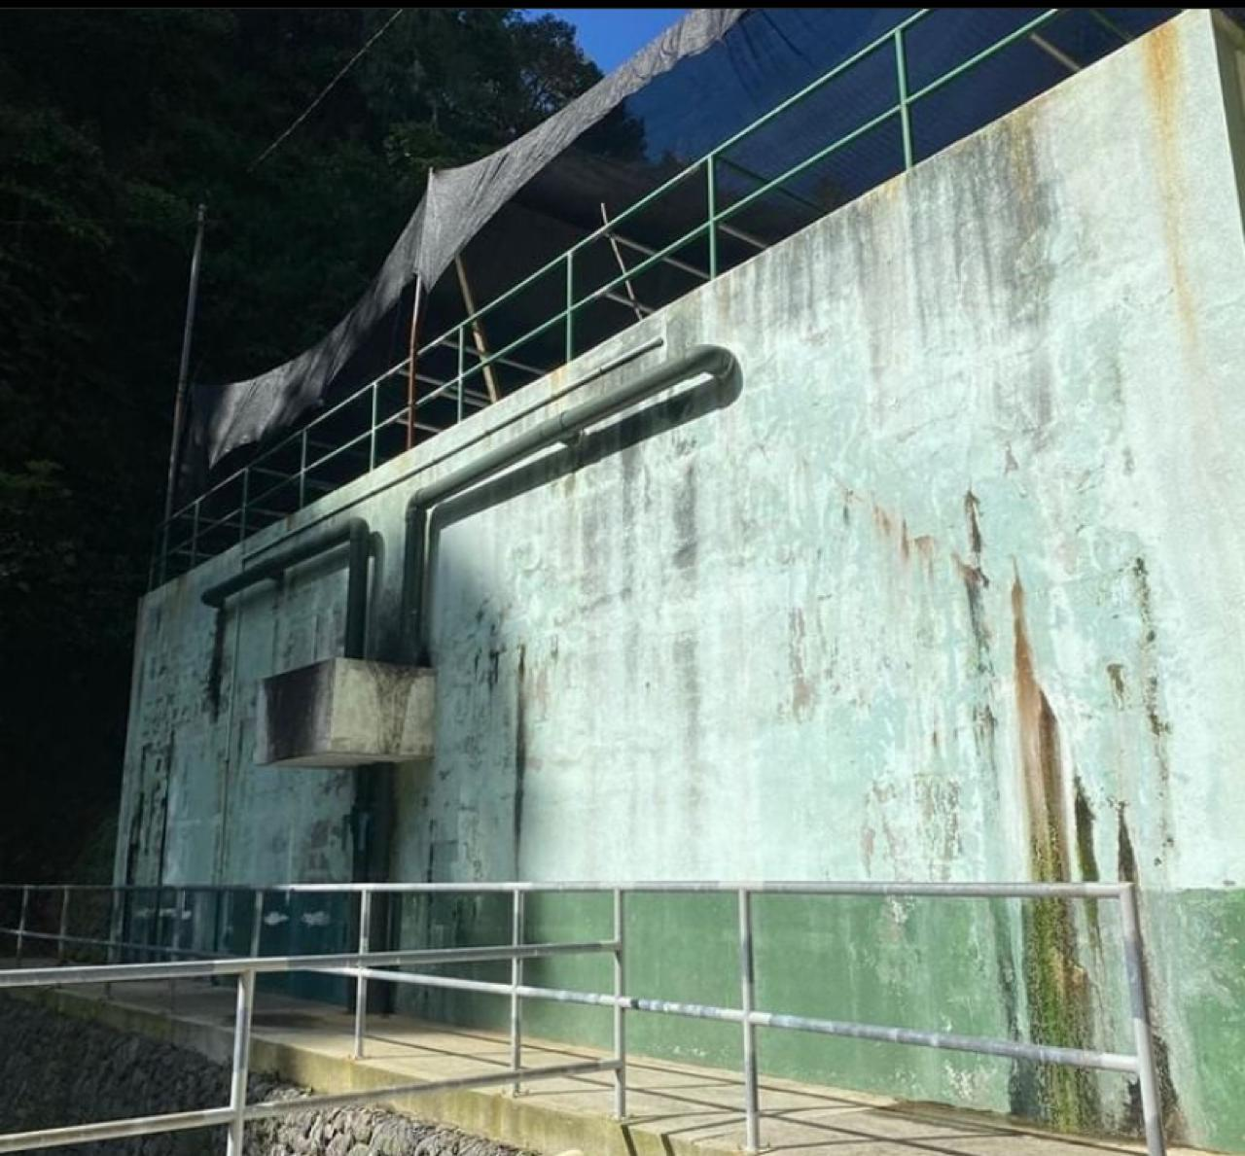
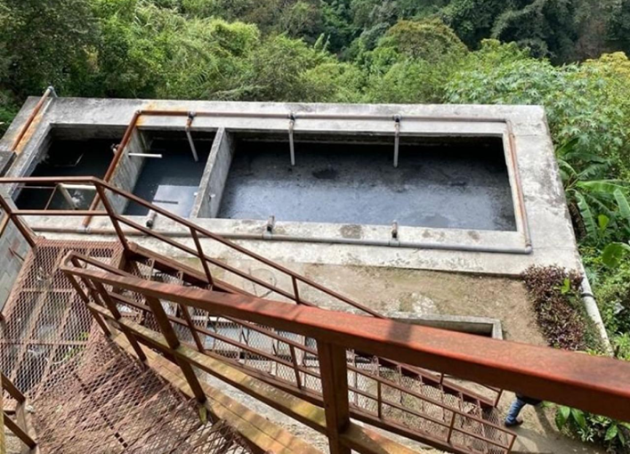
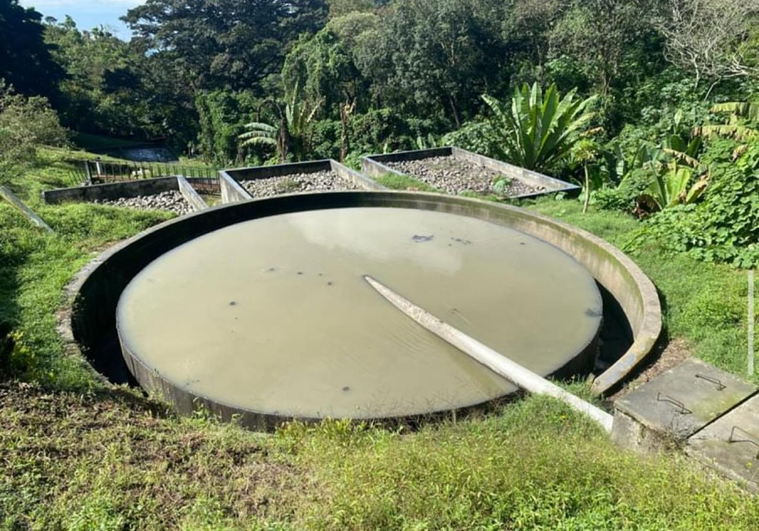
Recuperación de PTAR Existentes
Propuesta MGCS-AMSA-INFOM

Slide 15
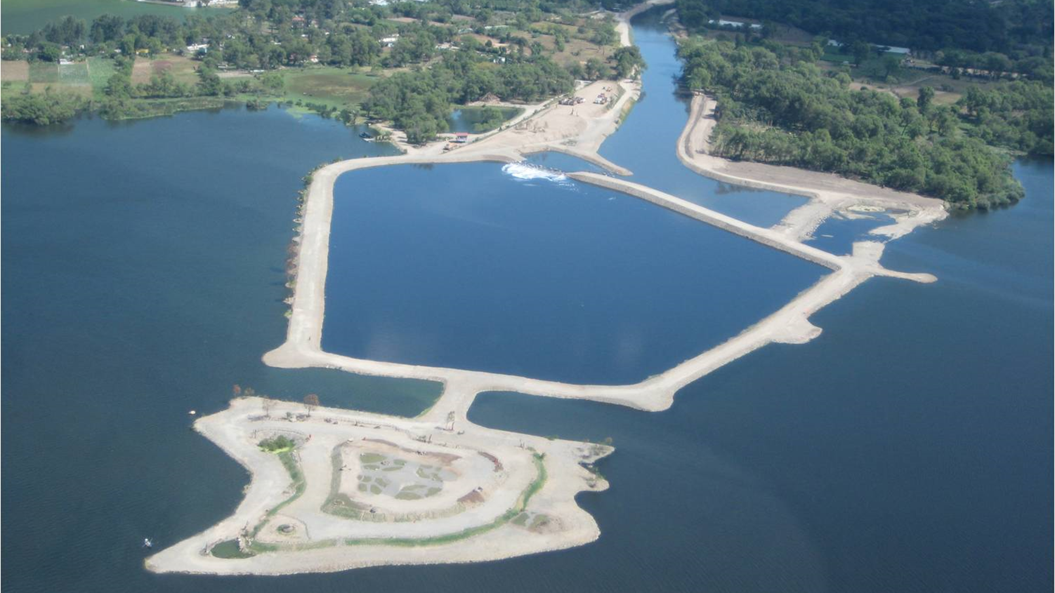

Propuesta AMSA
Lagunas de Retención y Estabilización

Slide 16
“GRACIAS POR SU ATENCIÓN ”

